Slide 1
要件定義書

Slide 2
背景と目的
■背景
今までは、物件を大手仲介業者を介して顧客へ紹介・契約を行っていたが、仲介業者へ仲介料を支払う必要があり、また、仲介業者も自社物件を取り扱っているため、顧客にそちらを優先的に紹介されてしまう。
■目的
自社Webサイトを作成し顧客との直接の契約をすることにより利益・契約の獲得を図る。

Slide 3
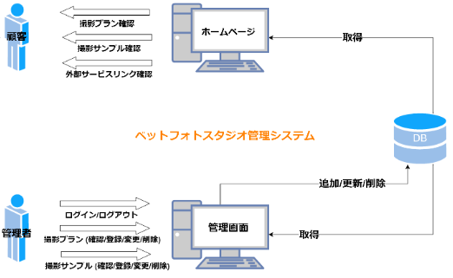


システム概要
・顧客と管理者ともに、Webブラウザを使用し、本システムにアクセスする。
検索/閲覧/登録
お問い合わせ
ログイン/ログアウト
登録/編集/削除/確認

Slide 4
機能要件

Slide 5
機能要件一覧 – フロント側機能
ログイン/ログアウト
駅・エリアから賃貸物件の検索・閲覧
賃貸物件お気に入り登録・閲覧
お問い合わせ

Slide 6
機能要件一覧 – 管理側機能
ログイン/ログアウト
オーナー新規登録、編集、削除（非アクティブ処理）、確認
物件の新規登録、編集、削除（非アクティブ処理）、確認

Slide 7
技術スタック
サーバー: Apache Tomcat
データベース: MySQL
バックエンド: Java（Spring Boot (MyBatis , Lombok , Spring Web , Thymeleaf , Validation, MySQL Driver) ）
フロントエンド: HTML, CSS, JavaScript , Bootstrap , Thymeleaf

Slide 8
想定する画面構成 – フロント側
ホーム画面
ホーム お気に入り ログイン 会社概要 お問い合わせ
賃貸検索
駅から探す
エリアから探す

Slide 9
駅から検索画面
ホーム お気に入り ログイン 会社概要 お問い合わせ
賃貸検索
駅から探す
東中野
東中野
東中野
東中野
東中野
東中野
荻窪
阿佐ヶ谷
吉祥寺
中野
吉祥寺
…
検索

Slide 10


検索結果一覧画面
ホーム お気に入り ログイン 会社概要 お問い合わせ
荻窪駅 周辺の賃貸
絞り込み
レオパレス中野 ２０１号室
東京都杉並区中野1丁目1号
中野駅 徒歩5分
賃料
阿佐ヶ谷駅 徒歩10分
階 敷金/礼金 広さ 特徴
5.0万円
詳細
～
2階 5万/5万 7畳 コンビニまで徒歩5分
8.0万円
礼金なし
メゾン荻窪 3０１号室
東京都杉並区荻窪1丁目1号
荻窪駅 徒歩5分
敷金なし
阿佐ヶ谷駅 徒歩10分
階 敷金/礼金 広さ 特徴
…
詳細
3階 7万/5万 7畳 スーパーまで徒歩5分
…
前へ 1 2 3 4 5 次へ

Slide 11
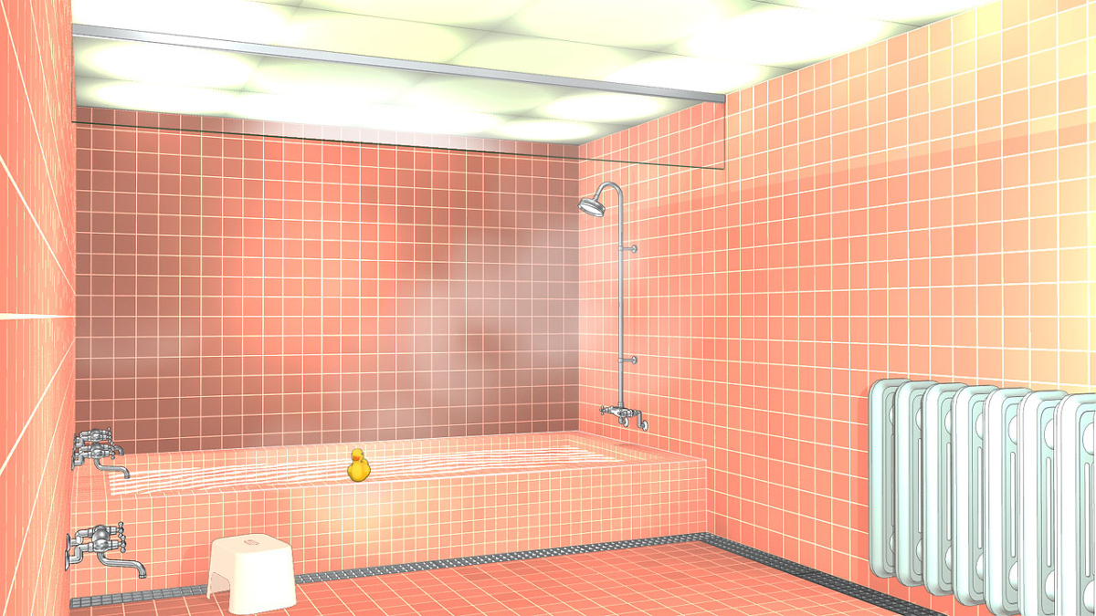

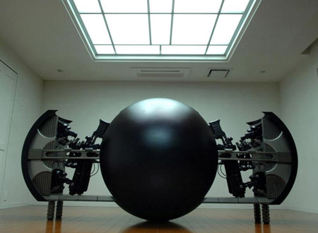
物件詳細画面
ホーム お気に入り ログイン 会社概要 お問い合わせ
ｓ
レオパレス荻窪 ２０１号室
画像
画像
画像
物件詳細
お気に入り登録
お問い合わせ

Slide 12
想定する画面構成 – 管理者側
ホーム画面
管理画面
物件一覧
オーナー 一覧

Slide 13
物件一覧画面
物件一覧・新規登録・編集
新規登録
アパート名 住所 オーナー
レオパレス荻窪
山田太郎
レオパレス荻窪 東京都杉並区荻窪 山田 太郎
メゾン中野
鈴木太郎
メゾン中野 東京都中野区 鈴木 太郎
レオパレス杉並
山本太郎
アパート荻窪 東京都杉並区荻窪 山田 太郎
…

Slide 14
物件詳細画面
レオパレス荻窪
編集
部屋一覧
建設日 住所 オーナー ・・・
2001年9月19日 東京都杉並区中野1番地1号 ・・・
山田太郎

Slide 15
部屋一覧画面
レオパレス荻窪 部屋一覧
新規登録
部屋新規登録
部屋番号 ID 家賃 敷金 礼金 ・・・
101 1 50,000 50,000 0 ・・・
部屋編集
102 2 50,000 50,000 0 ・・・
部屋編集
…

Slide 16
オーナー 一覧画面
オーナー 一覧
新規登録
新規登録
名前 ID 生年月日 登録日 ・・・
山田太郎 1 1987年9月17日 2017年5月18日 ・・・
詳細
鈴木太郎 2 1987年8月17日 2012年8月17日 ・・・
詳細
…

Slide 17
オーナー情報詳細画面
山田太郎
編集
ID 生年月日 登録日 ・・・
1 1987年9月17日 2017年5月18日 ・・・
所有アパート
レオパレス荻窪
メゾン中野

